Slide 1
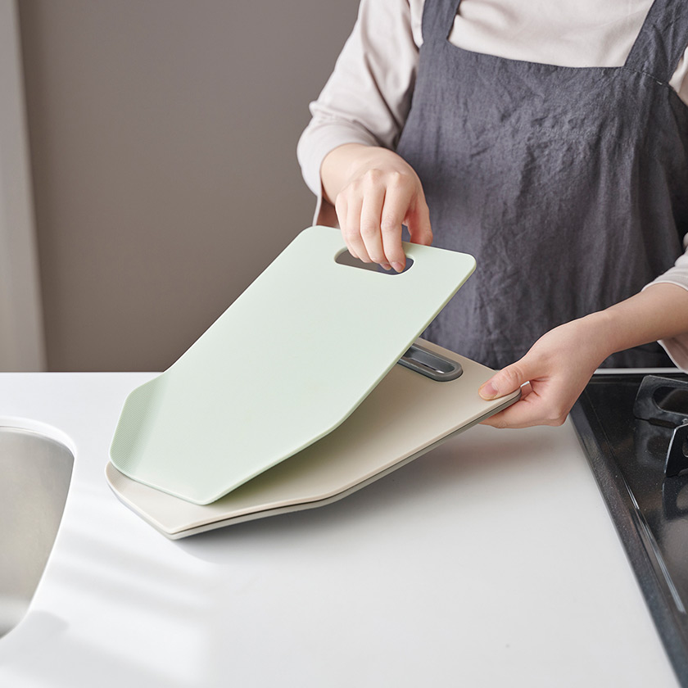
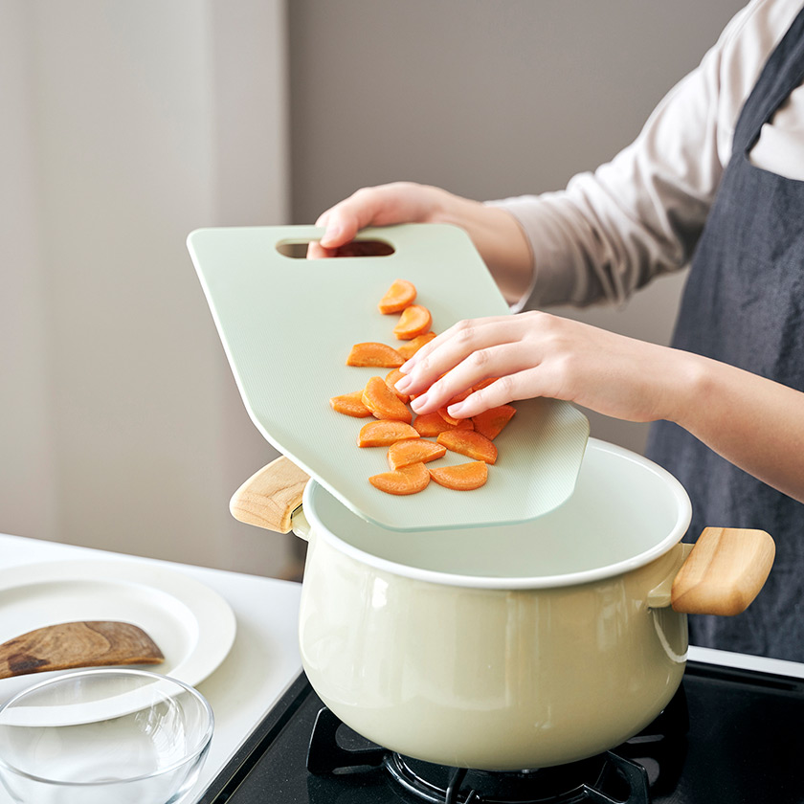
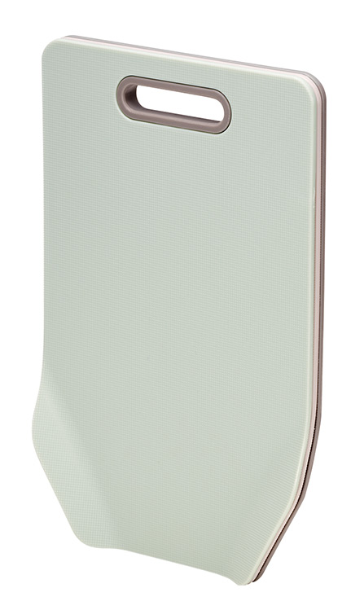
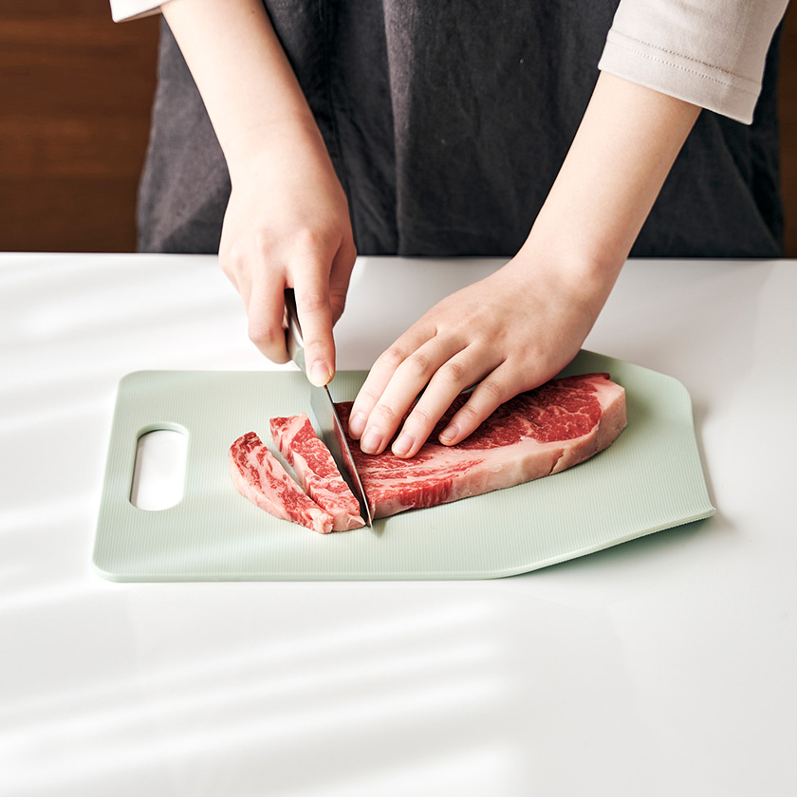
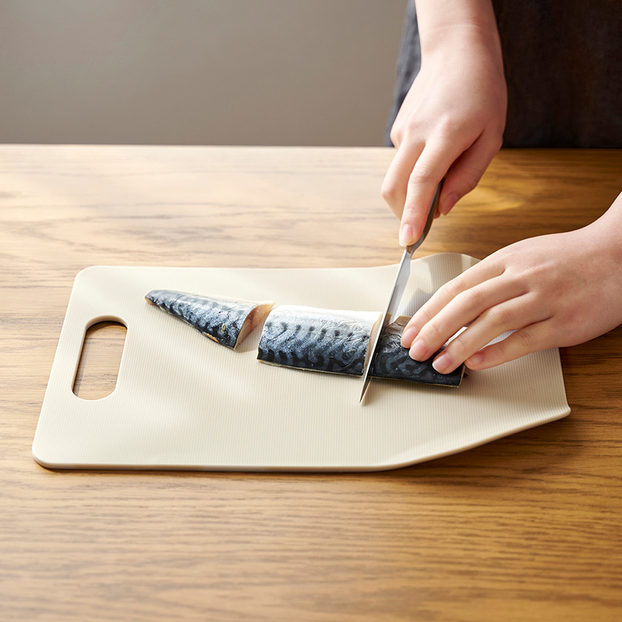
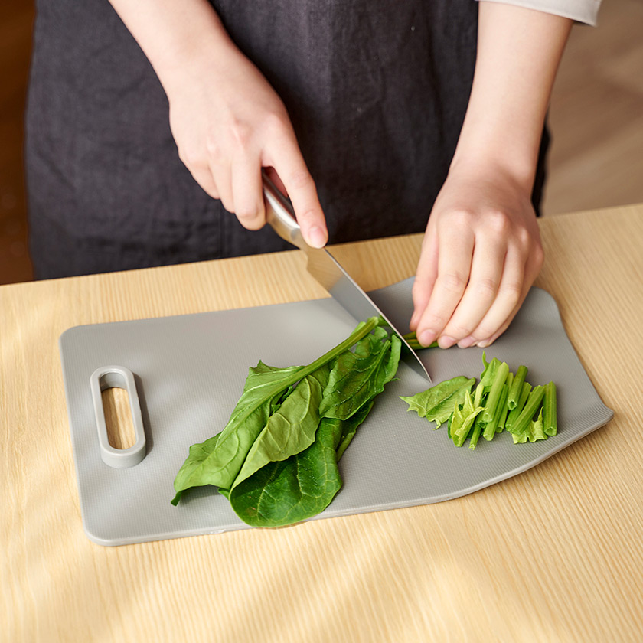
品番:C3802
抗菌まな板使い分け３枚セット
上代:\1,250(税込\1,375)
3枚重ねてコンパクトにさりげなく収納可能で
インテリアにも馴染むデザインのまな板セット。
抗菌加工と3色毎の使い分けで、安心してご使用できます。
切った食材をお鍋やフライパンに移しやすいようにフチが立っていたり、
食洗機対応（８０℃まで）なのも、お手入れが楽で嬉しいポイントです。
■商品情報
商品サイズ | 298x188x12mm（3枚）
重量 | 約630ｇ（3枚）
材質 | PP（ポリプロピレン）
カラー | グリーン、グレー、ダークグレー （３枚セット・色指定不可）
包装形態 | シュリンク包装＋フルカラーラベル
備考 | 本体:耐熱80℃、耐冷-20℃ ※耐熱・耐冷温度にかかわらず、極端に熱い環境や冷たい環境で長時間放置はしないでください。
梱入数 | 12
memo

